Slide 1
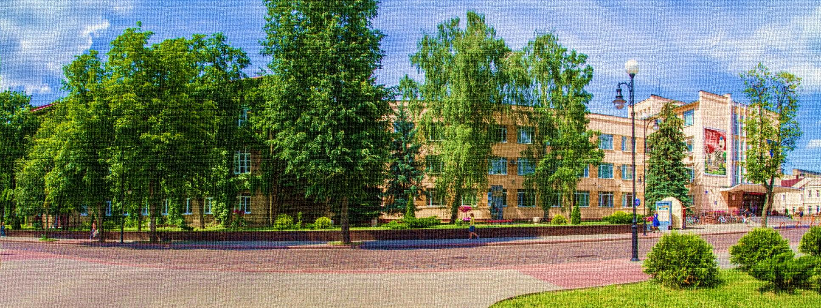
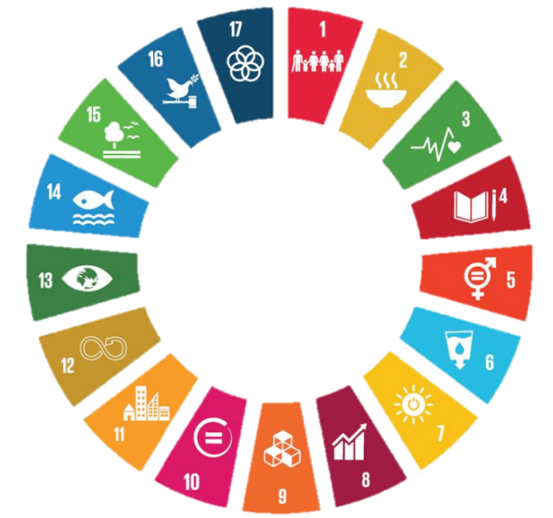
Цели ООН в области устойчивого развития
2023
Цель 3: Обеспечение здорового образа жизни и содействие благополучию для всех в любом возрасте

Slide 2
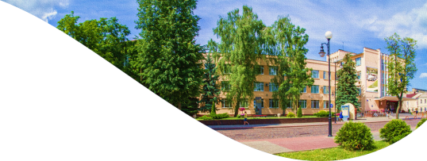
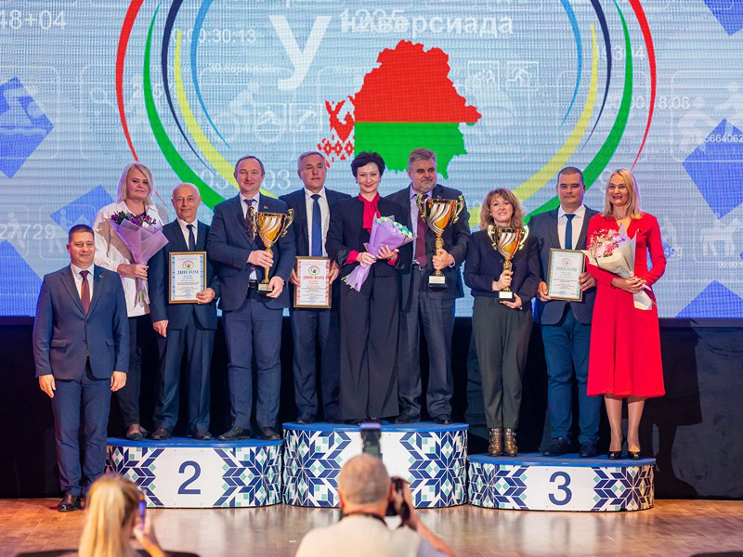
рГУ имени Янки Купалы − победитель Республиканской универсиады – 2022/2023
Республиканская универсиада – 2022/2023 проводилась по 26 видам спорта. По итогам Республиканской универсиады определены победители и призеры среди учреждений высшего образования в 4-х группах. Купаловский университет завоевал золото.
https://www.grsu.by/component/k2/item/47821-grgu-imeni-yanki-kupaly-pobeditel-respublikanskoj-universiady-2022-2023.html
Гродненский государственный университет имени Янки Купалы

Slide 3
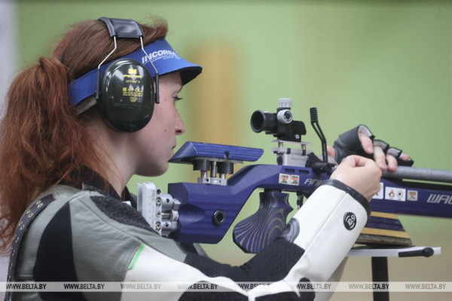
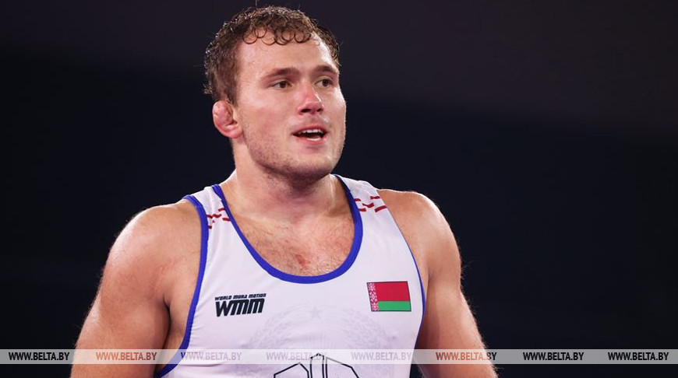
Купаловцы в числе призеров на II Играх стран СНГ
Спортсмены-купаловцы продолжают радовать результатами на II Играх стран СНГ. На этот раз бронзу завоевал Ярослав Иодковский, а золото – Елизавета Цыдик.
Студент 4 курса факультета физической культуры Купаловского университета Ярослав Иодковский заполучил бронзовую медаль в вольной борьбе в весовой категории 92 кг.
https://www.grsu.by/component/k2/item/47014-kupalovtsy-v-chisle-prizerov-na-ii-igrakh-stran-sng.html
Гродненский государственный университет имени Янки Купалы

Slide 4
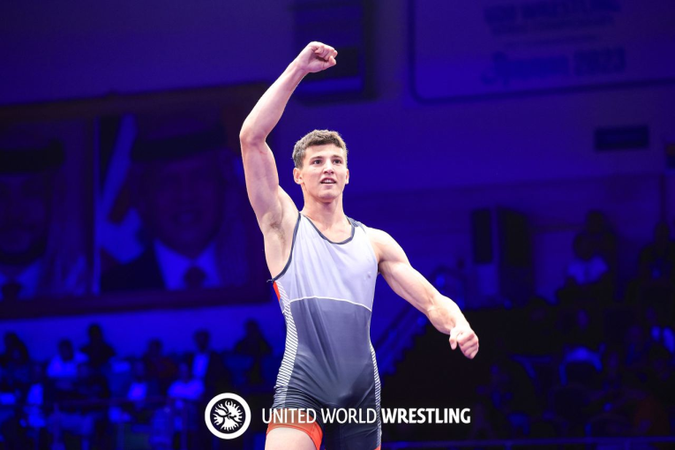
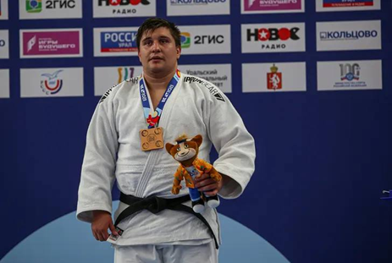
Чемпионат мира U-20 и Международный фестиваль университетского спорта в Екатеринбурге по дзюдо
Студент 2 курса факультета физической культуры Купаловского университета Абдулмасих Абдулмасих стал бронзовым призером Чемпионата мира U-20, который прошел в городе Амман (Иордания).
На пути к бронзовой медали одолел со счетом 10:1 представителя США Дерека Фримана Мэтьюза. В следующей схватке был сильнее представителя Хорватии Михаэля Лукаса, одержав победу со счетом 5:3.
https://www.grsu.by/component/k2/item/47195-kupalovets-v-chisle-prizerov-chempionata-mira-u-20.html
Международный фестиваль университетского спорта в Екатеринбурге. Студенты из 36 стран борются за 197 комплектов медалей в 14 видах спорта.
Выпускник факультета физической культуры Купаловского университета Егор Кухаренко завоевал бронзу по дзюдо в весовой категории +100 кг.
https://www.grsu.by/component/k2/item/47203-novaya-medal-v-kopilku-universiteta.html
Гродненский государственный университет имени Янки Купалы

Slide 5
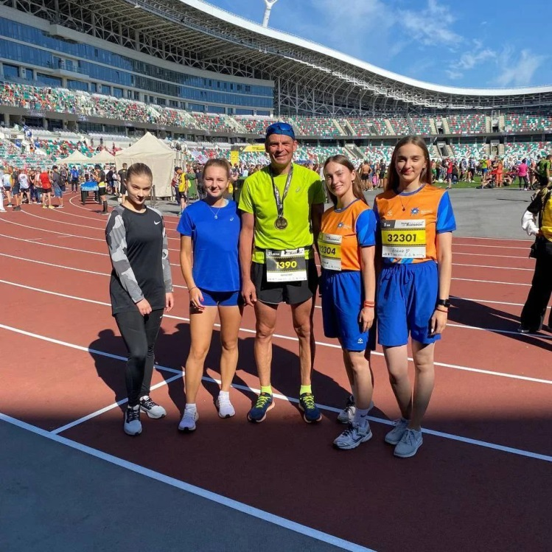
Купаловцы приняли участие в самом массовом республиканском забеге
Более 10 тысяч белорусов стали частью грандиозного спортивного праздника – Минский полумарафон-2023.
Преподаватели и студенты факультета физической культуры и юридического факультета Купаловского университета приняли участие в программе Минского международного полумарафона.
Дистанцию в 5 километров смогли преодолеть Евгения Банцевич, студентка 4 курса, Анна Гетманчук и Алина Перещук, студентки 3 курса факультета физической культуры. Студентка юридического факультета Канаева Алёна преодолела 5 км. Девушки отметили, что им очень понравилась атмосфера спортивного мероприятия, это настоящий праздник бега. Артём Чембрович, студент 3 курса, для себя избрал дистанцию в 10.5 километров, с которой успешно справился.
В свою очередь, декан факультета физической культуры Виталий Храмов преодолел дистанцию в 21 километр. И показал отличный пример выдержки и спортивной подготовки.
https://www.grsu.by/component/k2/item/47377-kupalovtsy-prinyali-uchastie-v-samom-massovom-respublikanskom-zabege.html
Гродненский государственный университет имени Янки Купалы

Slide 6
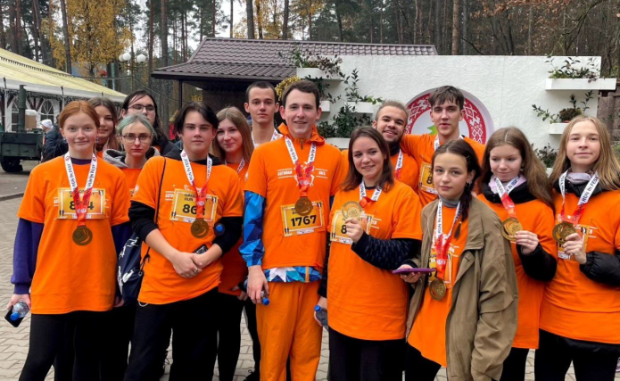
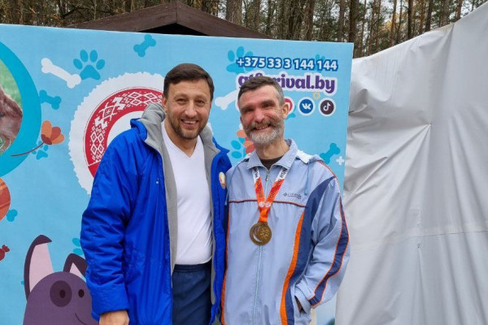
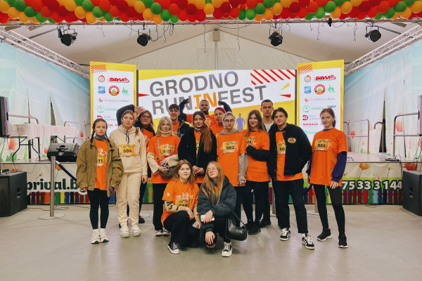
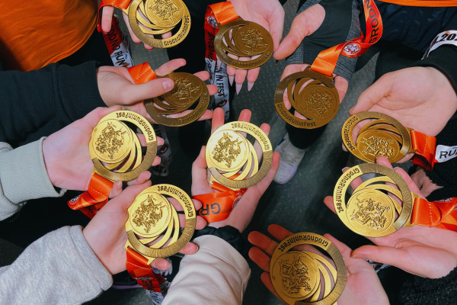
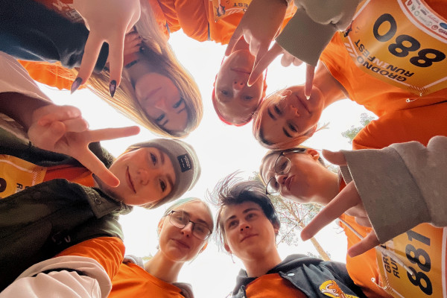
Купаловцы приняли участие в массовом забеге «GrodnoRunInFest»
Массовый забег «GrodnoRunInFest» объединил всех любителей спорта и здорового образа жизни. Организатором мероприятия выступает Белорусская федерация легкой атлетики при поддержке Министерства спорта и туризма Республики Беларусь, а также Гродненского горисполкома.
https://www.grsu.by/component/k2/item/48117-kupalovtsy-prinyali-uchastie-v-massovom-zabege-grodnoruninfest.html
Гродненский государственный университет имени Янки Купалы

Slide 7
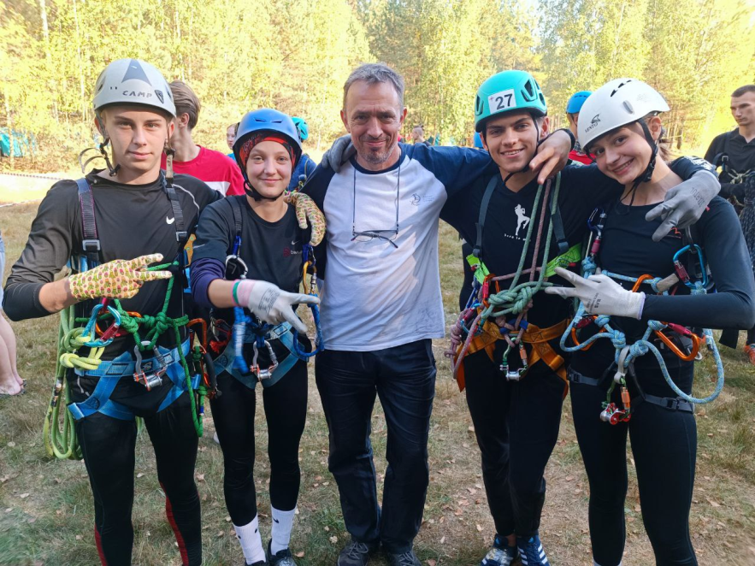
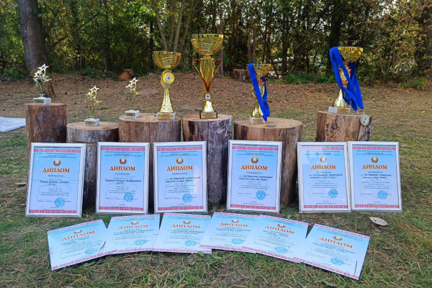
Команда ГрГУ имени Янки Купалы стала победителем Республиканского туристического слета студентов УВО
Турслет участников Республиканской универсиады – 2023 проходил в Березинском районе. Купаловцы в очередной раз показали высокий результат – привезли золото!
Программой слета были предусмотрены соревнования по спортивному ориентированию, туристско-прикладному многоборью в техниках пешеходного, водного и велосипедного туризма, по перетягиванию каната «В здоровом теле − здоровый дух», а также конкурсы «Представление команды», «Туристские навыки и быт», «Башня», конкурс туристских газет «Будни слета» и туристских песен.
https://www.grsu.by/component/k2/item/47515-komanda-grgu-imeni-yanki-kupaly-stala-pobeditelem-respublikanskogo-turisticheskogo-sleta-studentov-uchrezhdenij-vysshego-obrazovaniya.html
Гродненский государственный университет имени Янки Купалы

Slide 8
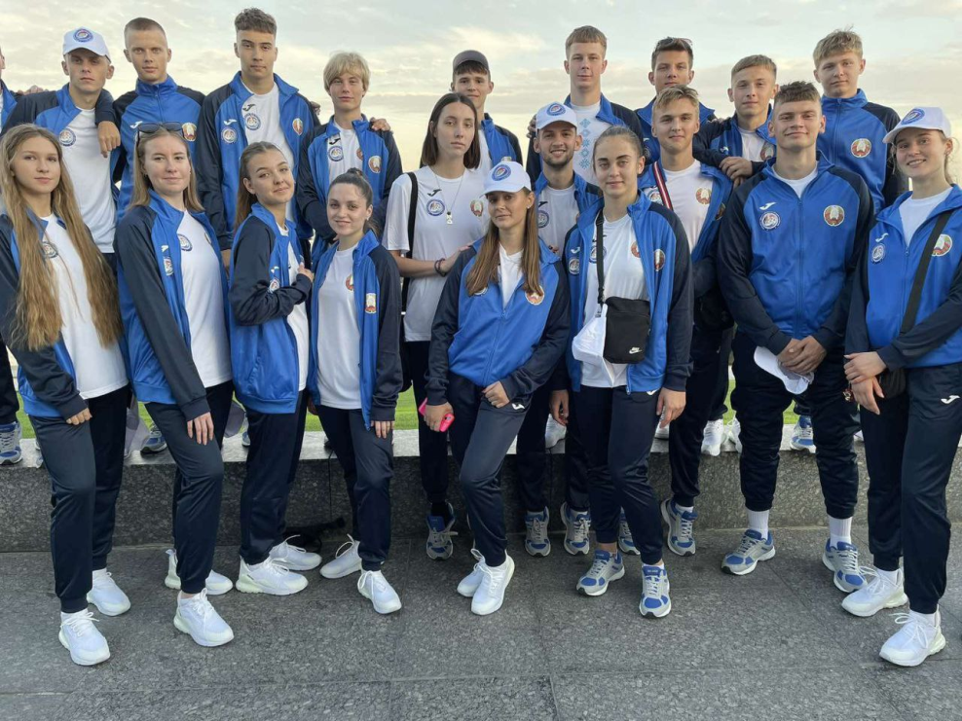
Купаловцы приняли участие в спартакиаде
Союзного государства
В Волгоград прибыла студенческая молодежь из Беларуси для участия в Спартакиаде Союзного государства, которая посвящена 80-й годовщине разгрома советскими войсками немецко-фашистских войск в Сталинградской битве.
В ней принимают участие студенты Белорусского государственного университета физической культуры, Белорусского государственного университета, Белорусского государственного университета информатики и радиоэлектроники, Белорусского государственного педагогического университета имени Максима Танка, Витебского государственного технологического университета. Среди участников и Гродненский государственный университет имени Янки Купалы. Университет представляют женская сборная команда по волейболу и мужская сборная команда по футболу.
https://www.grsu.by/component/k2/item/47611-kupalovtsy-prinimayut-uchastie-v-spartakiade-soyuznogo-gosudarstva.html
Гродненский государственный университет имени Янки Купалы

Slide 9
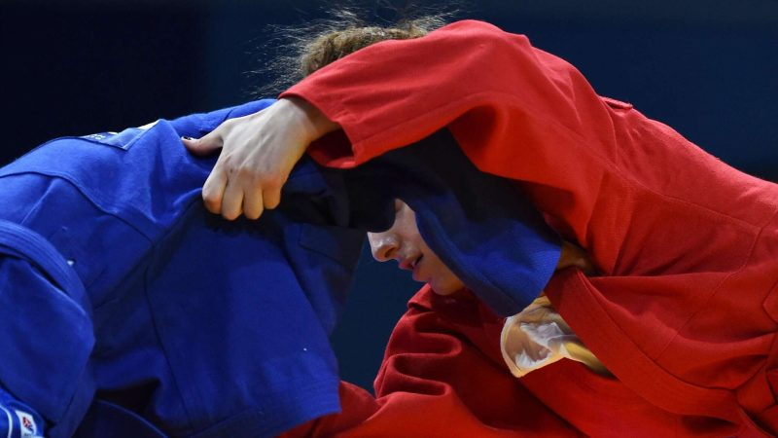
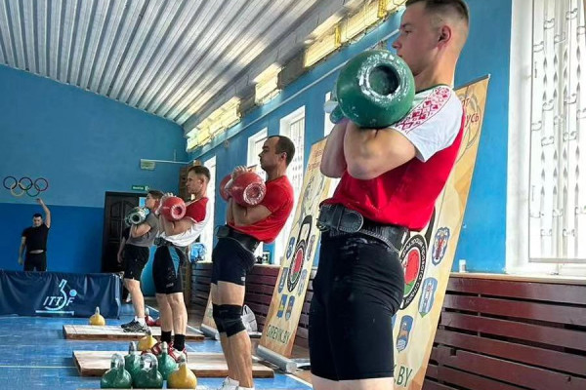
Золото на чемпионате Беларуси по гиревому спорту и
бронза Чемпионата мира по самбо
Главный турнир спортивного календаря ФИАС - Чемпионат мира по самбо прошел в Ереване. Бронзовую медаль завоевала выпускница Купаловского университета Татьяна Мацко.
Татьяна — белорусская самбистка и дзюдоистка, серебряный призёр чемпионата Беларуси по дзюдо, чемпионка и призер чемпионатов Европы и мира по самбо, чемпионка Европейских игр по самбо, мастер спорта Республики Беларусь международного класса.
https://www.grsu.by/component/k2/item/48119-vypusknitsa-kupalovskogo-universiteta-stala-prizerom-chempionata-mira-po-sambo.html
Преподаватель кафедры теории и организации физической подготовки военнослужащих военного факультета Купаловского университета подполковник Иван Крупенич стал победителем на чемпионате Беларуси по гиревому спорту.
https://www.grsu.by/component/k2/item/47816-kupalovets-zavoeval-zoloto-na-chempionate-belarusi-po-girevomu-sportu.html
Гродненский государственный университет имени Янки Купалы

Slide 10
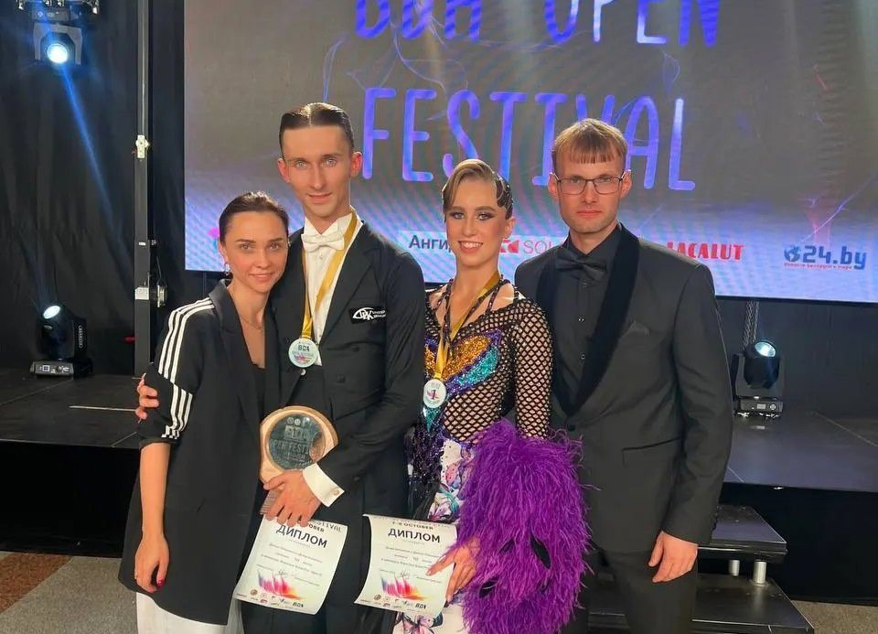
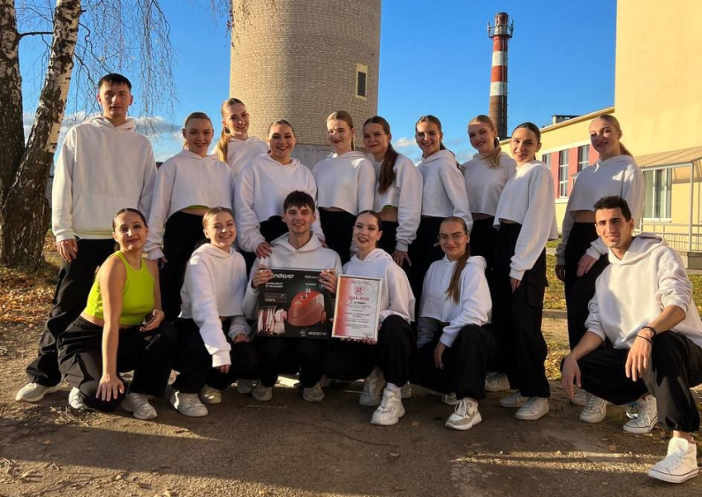
Купаловцы стали призерами международных соревнований по танцевальному спорту и принял участие в областном конкурсе танцевальных коллективов «Скокi ва ўсе бокі»
Блестящую программу представили студентка 3 курса факультета физической культуры Диана Белянкина и выпускник факультета Даниил Олешкевич. Пара заняла I место в группе «Взрослые Grand Prix».
https://www.grsu.by/component/k2/item/47692-kupalovtsy-stali-prizerami-mezhdunarodnykh-sorevnovanij-po-tantsevalnomu-sportu.html
Областной танцевальный конкурс объединил яркие коллективы творческих ребят в двух номинациях: «Народный танец» и «Современный, эстрадный танец».
Коллектив современной хореографии «Stu-dance» Купаловского университета под руководством Дианы Духаниной был отмечен дипломом I степени в номинации «Современный, эстрадный танец».
https://www.grsu.by/component/k2/item/48082-kupalovtsy-prinyali-uchastie-v-oblastnom-konkurse-tantsevalnykh-kollektivov-skoki-va-se-boki.html
Гродненский государственный университет имени Янки Купалы

Slide 11
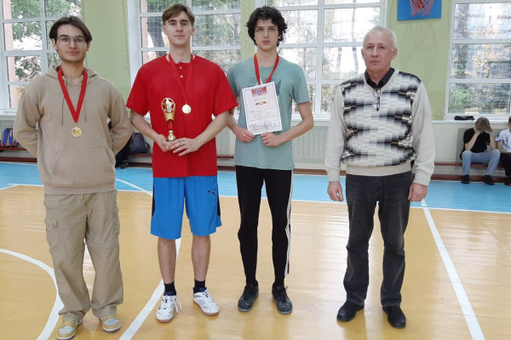
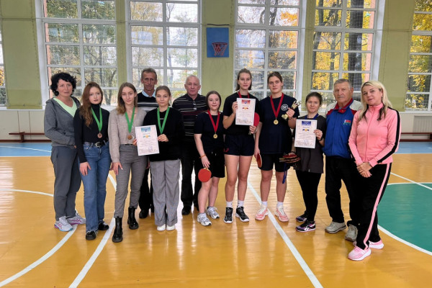
В Купаловском университете прошли
соревнования по настольному теннису
В ходе соревнований купаловцы различных факультетов соревновались за звание лучшего в настольном теннисе. Спортсмены продемонстрировали высокий уровень подготовки и профессионализма.
https://www.grsu.by/component/k2/item/47937-tennisnye-raketki-k-boyu-v-kupalovskom-universitete-proshli-sorevnovaniya-po-nastolnomu-tennisu.html
Гродненский государственный университет имени Янки Купалы

Slide 12
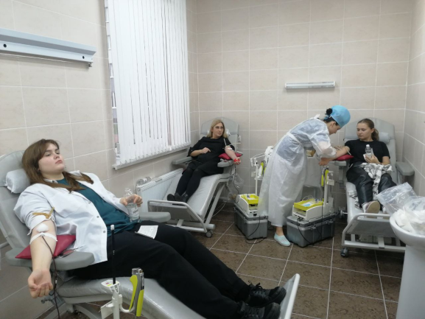
В Купаловском университете прошла акция по
добровольному донорству крови
Студенты и сотрудники ГрГУ имени Янки Купалы регулярно участвуют в акциях добровольного донорства. В этот раз акция длится четыре дня. И она собрала рекордное количество участников!
Акция по добровольной даче крови традиционно проходит на базе студенческого городка в общежитии №6 по улице Дубко, 20. Как рассказала заведующая здравпунктом Марина Кравец, в этот раз донорами крови захотели стать порядка 400 купаловцев.
Акция по добровольной даче крови – это инициативное мероприятие, которое проводится с целью содействия общественной благотворительности и спасения жизней. Благодаря этой акции каждый желающий может стать донором и внести свой вклад в сохранение и улучшение здоровья других людей.
Добровольная дача крови – это не только проявление милосердия и сострадания, но и активное участие в общественно значимом деле. Кровь, пожертвованная в рамках этой акции, будет использоваться для трансфузий, лечения тяжелых заболеваний, а также во время хирургических операций.
https://www.grsu.by/component/k2/item/47907-v-kupalovskom-universitete-zavershaetsya-aktsiya-po-dobrovolnomu-donorstvu-krovi.html
Гродненский государственный университет имени Янки Купалы

Slide 13
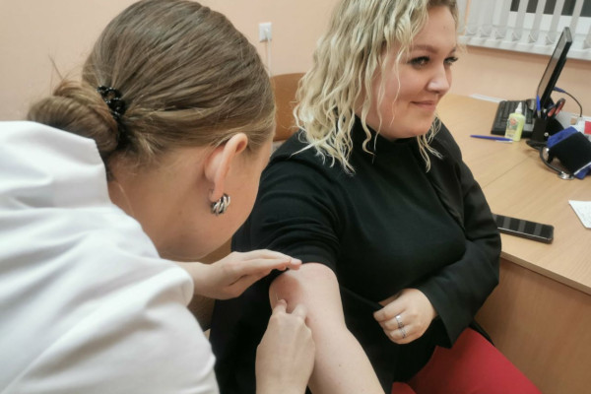
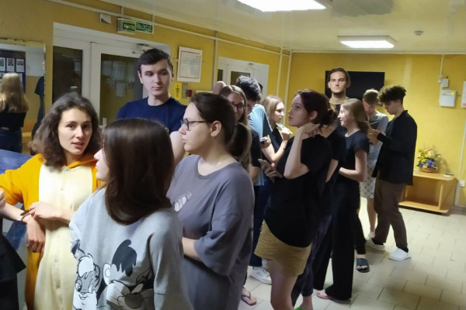
В Купаловском университете прошла вакцинация против гриппа
Здравпункт Купаловского университета размещается по адресу: улица Дубко, 20, а также регулярно организует выездные прививочные кабинеты, в т.ч. в главном корпусе университета.
Проживающие в общежитиях студгородка принимают участие в профилактических мероприятиях против вирусных инфекций.
Как отмечают специалисты здравпункта, пройти вакцинацию желательно всем купаловцам. Во-первых, для того, чтобы защитить себя. Во-вторых, чтобы обезопасить окружающих путем выработки коллективного иммунитета.
https://www.grsu.by/component/k2/item/48009-ya-privivok-ne-boyus-v-kupalovskom-universitete-prodolzhaetsya-vaktsinatsiya-protiv-grippa.html
Гродненский государственный университет имени Янки Купалы

Slide 14
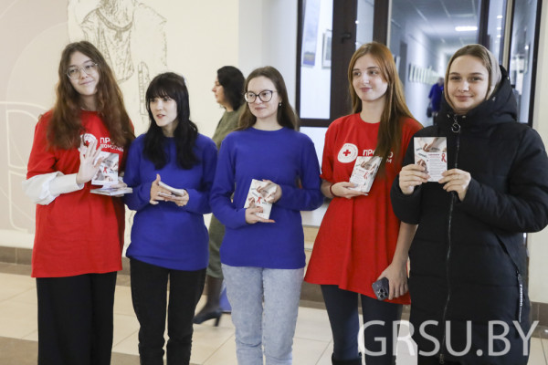
В ГрГУ имени Янки Купалы проходят мероприятия
в рамках Всемирного дня борьбы со СПИДом
1 декабря отмечается Всемирный день борьбы со СПИДом. Купаловцы принимают активное участие в профилактических и информационных акциях по предупреждению ВИЧ и СПИДа.
В главном корпусе университета прошла информационная акция под девизом «Купаловцы против ВИЧ», реализуемая на базе проекта «Здоровым быть модно».
В этом году к мероприятию присоединилась Гродненская областная организация Белорусского Красного Креста.
Волонтеры и активисты университета провели информационную работу – раздали флаеры и буклеты всем желающим.
https://www.grsu.by/component/k2/item/48352-v-grgu-imeni-yanki-kupaly-prokhodyat-meropriyatiya-v-ramkakh-vsemirnogo-dnya-borby-so-spidom.html
Гродненский государственный университет имени Янки Купалы

Slide 15
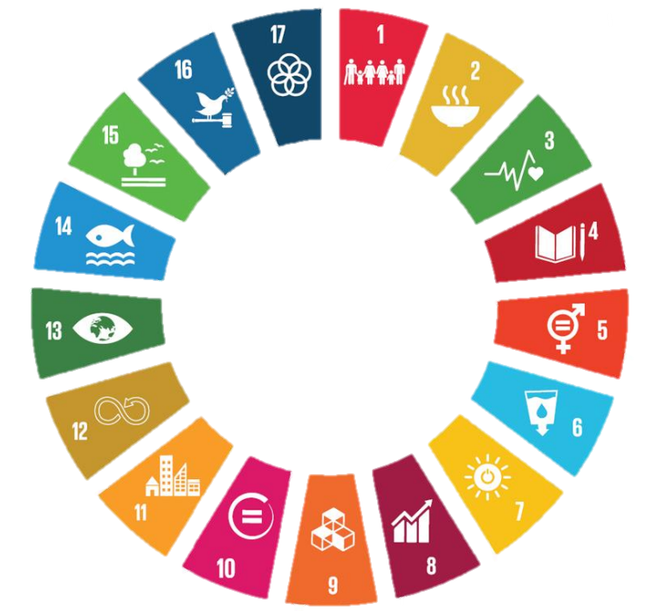
Гродненский государственный университет имени
Янки Купалы

